Slide 1
KIỂM TRA BÀI CŨ
Câu 1 : Bộ xương người gồm mấy phần ? Mỗi phần gồm những xương nào ?

Slide 2
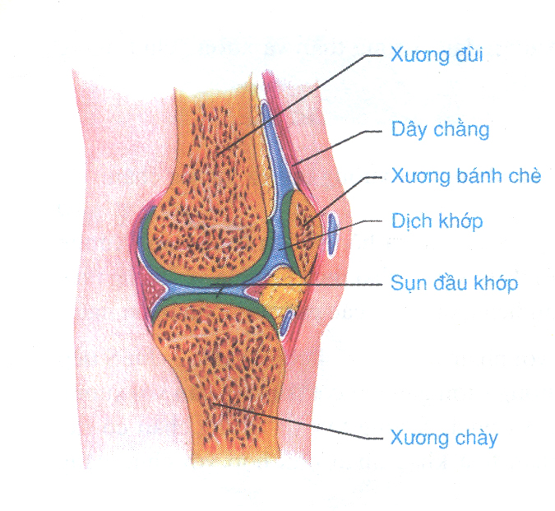
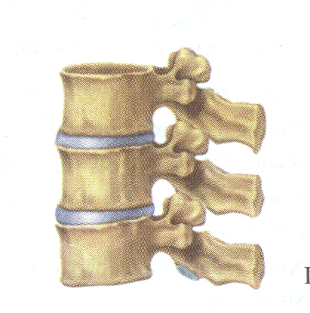
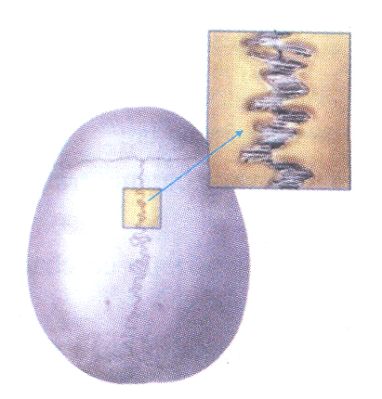
Câu 2: Nêu rõ vai trò của từng loại khớp ?
Khớp đầu gối
Khớp xương cột sống
Khớp hộp sọ
Tên khớp ?
Tên khớp ?
Tên khớp ?

Slide 3
BÀI 8: CẤU TẠO VÀ TÍNH CHẤT CỦA XƯƠNG

Slide 4
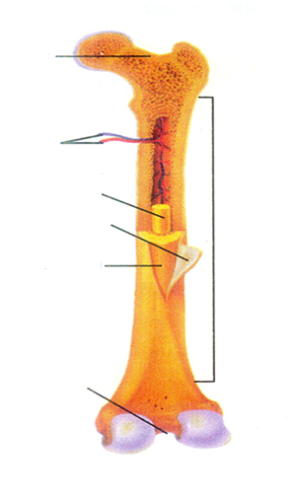
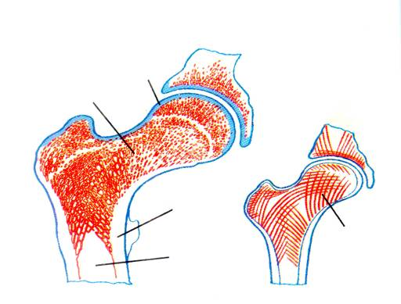
CẤU TẠO CỦA XƯƠNG
Cấu tạo xương dài
Nêu chú thích cho hình sau:
Đầu trên
Mạch máu
Sụn
Mô xương xốp
Tủy xương
Màng xương
Thân xương
Mô xương
cứng
Mô xương cứng
Khoang
xương
Nan xương
Đầu dưới

Slide 5
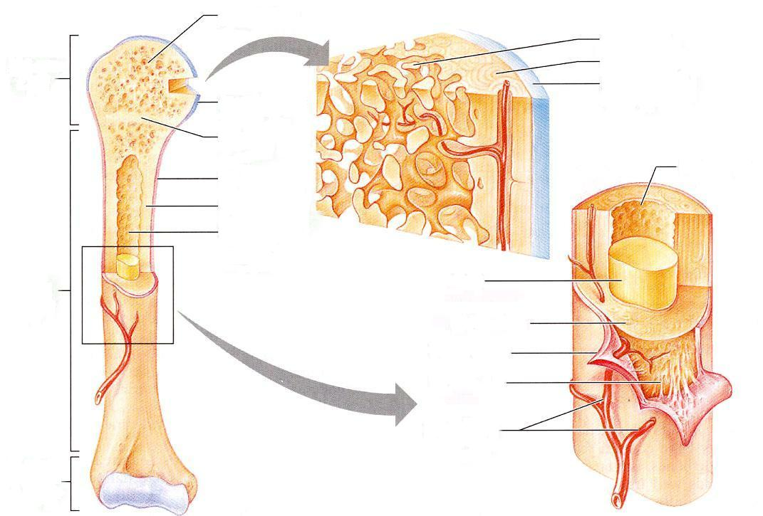
Mô xương xốp
Mô xương xốp
Mô xương cứng
Đầu
trên
Sụn
khớp
Sụn đầu khớp
Đĩa sụn
Màng
trong
xương
Ai chỉ cho em biết các chú thích của hình sau ?
Màng xương
Mô xương cứng
Khoang tủy
Thân
xương
Tủy vàng
Mô xương cứng
Màng xương
Sợi liên kết
Mạch
máu
Đầu
dưới

Slide 6
Câu hỏi
Cấu tạo hình ống, nan xương ở đầu xương xếp vòng cung có ý nghĩa gì đối với chức năng nâng đỡ của xương ?
Cấu tạo hình ống giúp xương nhẹ và vững chắc.
Nan xương xếp vòng cung có tác dụng phân tán lực, làm tăng khả năng chịu lực.

Slide 7
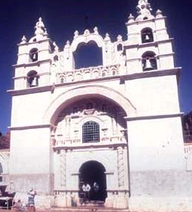
Trong xây dựng người ta đã vận dụng kiểu hình ống của xương và cấu trúc hình vòm của nan xương vào thiết kế trụ cầu hoặc vòm cửa để vừa đảm bảo độ bền vững mà lại tiết kiệm được nguyên vật liệu khi thi công.

Slide 8
KẾT LUẬN
Xương dài gồm có sụn đầu xương, mô xương xốp, màng xương, mô xương cứng và khoang xương.

Slide 9
CẤU TẠO CỦA XƯƠNG 2.Chức năng của xương dài
Mô xương xốp
Mô xương xốp
Đầu
trên
Mô xương cứng
Sụn
khớp
Sụn đầu khớp
Đĩa sụn
Màng
trong
xương
Màng xương
Mô xương cứng
Khoang tủy
Thân
xương
Tủy vàng
Mô xương cứng
Màng xương
Sợi liên kết
Mạch
máu
Đầu
dưới

Slide 10
KẾT LUẬN
Các phần của xương | Cấu tạo | Chức năng
Đầu xương
Thân xương
Sụn bọc đầu xương
- Mô xương xốp gồm các nan xương
- Giảm ma sát trong khớp xương
- Phân tán lực tác động
- Tạo các ô chứa tủy đỏ xương
Màng xương
Mô xương cứng
Khoang xương
- Giúp xương phát triển to về bề ngang
Chịu lực, đảm bảo vững chắc
Chứa tuỷ đỏ ở trẻ em, sinh hồng cầu; chứa tuỷ vàng ở người lớn

Slide 11
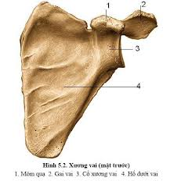
CẤU TẠO CỦA XƯƠNG 3.Cấu tạo xương ngắn và xương dẹt

Slide 12
Câu hỏi
So sánh cấu tạo xương ngắn, xương dẹt với cấu tạo xương dài ?
Giống: Đều có mô xương xốp mô xương cứng và chứa tủy đỏ
Khác:
Xương dài | Xương ngắn và xương dẹt
Hình ống | Không hình ống
Có 2 đầu xương | Không có 2 đầu xương
Có khoang xương | Có hốc trắng nhỏ
Có màng xương | Không có

Slide 13
KẾT LUẬN
Xương ngắn và xương dẹt không có cấu tạo hình ống, bên ngoài là lớp mô xương cứng, bên trong lớp mô đó là mô xương xốp gồm nhiều nan xương và nhiều hốc trống nhỏ chứa tuỷ đỏ.

Slide 14
SỰ TO RA VÀ DÀI RA CỦA XƯƠNG Dựa vào thông tin trong SGK, trả lời những câu hỏi sau:
Xương to ra về bề ngang là nhờ đâu ?
Nhờ các tế bào màng xương phân chia tạo ra những tế bào mới đẩy vào trong và hóa xương.
Dựa vào thông tin phần II (SGK), giải thích sự phát triển của xương qua từng lứa tuổi ?

Slide 15
Tuổi thiếu niên: Xương phát triển nhanh.
Lứa tuổi 18-20 (nữ); 20-25 (nam): Xương phát triển chậm lại.
Tuổi trưởng thành: sụn tăng trưởng hóa thành xương, không còn khả năng giúp xương dài ra được nữa, do đó họ không cao thêm.
Người già: Xương bị phân hủy nhanh hơn sự tạo thành, đồng thời tỉ lệ chất hữu cơ (cốt giao) trong xương giảm nên xương trở nên xốp và giòn, dễ gãy; sự phục hồi xương gãy ở người già cũng diễn ra chậm hơn.

Slide 16
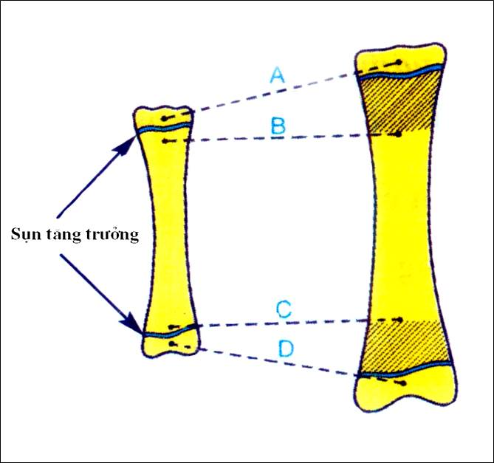
Câu hỏi
Quan sát hình , vai trò của sụn tăng trưởng là gì ?
Giúp xương dài ra.

Slide 17
KẾT LUẬN
Xương to ra là nhờ sự phân chia của các tế bào màng xương và dài ra là nhờ sự phân chia của các tế bào lớp sụn tăng trưởng.

Slide 18
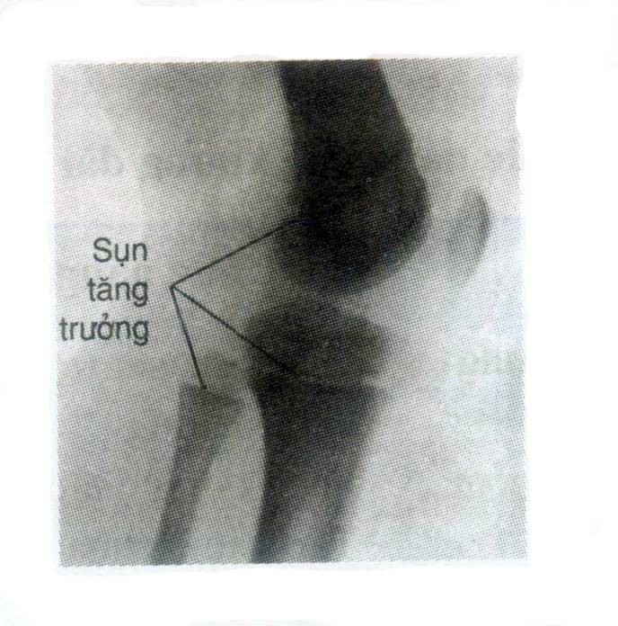
BÀI 8 – TIẾT 8:CẤU TẠO VÀ TÍNH CHẤT CỦA XƯƠNG
Ở tuổi dậy thì các tế bào của sụn tăng trưởng phân chia rất nhanh nên đây là lứa tuổi có sự thay đổi nhanh về chiều cao .Vì thế chúng ta cần có chế độ dinh dưỡng hợp lí và tập thể dục thể thao vừa sức, thường xuyên, đều đặn để bộ khung xương phát triển tốt và khỏe mạnh.
Hình 8-4: Phim chụp sụn tăng trưởng ở xương trẻ em

Slide 19
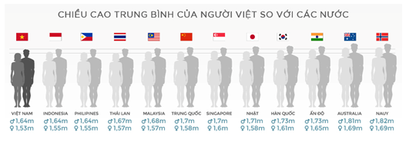
BÀI 8 – TIẾT 8:CẤU TẠO VÀ TÍNH CHẤT CỦA XƯƠNG
Nhìn vào trên ta thấy chiều cao trung bình của ngườì Việt Nam thấp hơn rất nhiều so với các nước trên thển giới .Nên các em đang ở lứa tuổi phát triển là những chủ nhân tương lai của đất nước phải về nhà lựa chọn cho mình một môn thể thao phù hợp và tích cực luyện tập kết hợp với ăn uống đủ chất dinh dưỡng để phát triển được chiều cao tối ưu. Góp phần nâng cao chiều cao của nước nhà .

Slide 20
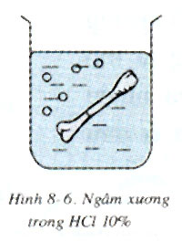
THÀNH PHẦN HÓA HỌC VÀ TÍNH CHẤT CỦA XƯƠNG
Thí nghiệm 1:
Sau khi làm thí nghiệm trên, nhận xét xem xương cứng hay mềm?
Xương mềm dẻo, uốn cong được

Slide 21
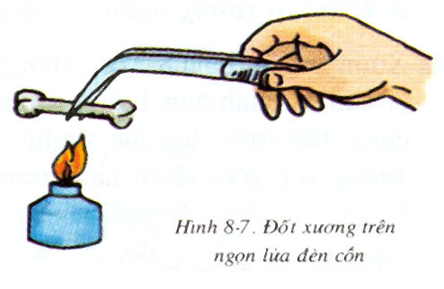
THÀNH PHẦN HÓA HỌC VÀ TÍNH CHẤT CỦA XƯƠNG
Thí nghiệm 2:
Sau khi làm thí nghiệm trên, nêu nhận xét ?
Xương cháy có mùi khét, đốt xương xong rồi bóp thì thấy xương vỡ vụn ra.

Slide 22
Câu hỏi
Từ các thí nghiệm trên có thể rút ra kết luận gì về thành phần và tính chất của xương ?
Xương được cấu tạo từ chất hữu cơ gọi là cốt giao và chất khoáng chủ yếu là canxi.
Xương bền chắc là nhờ chất khoáng, còn cốt giao thì đảm bảo tính mềm dẻo cho xương (tỉ lệ cốt giao thay đổi theo tuổi).

Slide 23
KẾT LUẬN
Xương được cấu tạo từ chất hữu cơ gọi là cốt giao và chất khoáng chủ yếu là canxi. Chất khoáng là xương bền chắc, còn cốt giao thì đảm bảo tính mềm dẻo cho xương (tỉ lệ cốt giao thay đổi theo tuổi).

Slide 24
Tổng kết
Xương có cấu tạo gồm màng xương, mô xương cứng và mô xương xốp.
Xương dài có cấu trúc hình ống, mô xương xốp ở hai đầu xương, trong xương chứa tủy đỏ là nơi sản sinh hồng cầu , khoang xương chứa tủy đỏ (ở trẻ em) hoặc tủy vàng (ở người lớn).
Xương gồm 2 thành phần chính là cốt giao và muối khoáng. Sự kết hợp của 2 thành phần này làm cho xương bền chắc và có tính mềm dẻo. Xương to ra về bề ngang nhờ sự phân chia của các tế bào màng xương. Xương dài ra nhờ sự phân chia các tế bào ở lớp sụn tăng trưởng.

Slide 25
Bài tập 1
Các phần của xương | Trả lời: Chức năng phù hợp | Chức năng
1. Sụn đầu xương |  | a) Sinh hồng cầu, chứa mỡ ở người già
2. Sụn tăng trưởng |  | b) Giảm ma sát trong khớp
3. Mô xương xốp |  | c) Xương lớn lên về bề ngang
4. Mô xương cứng |  | d) Phân tán lực, tạo ô chứa tủy
5. Tủy xương |  | e) Chịu lực
 |  | g) Xương dài ra
b
g
d
e
a

Slide 26
Bài tập 2
Thành phần hóa học của xương có ý nghĩa gì đối với chức năng của xương ?
Chất khoáng làm xương bền chắc. Cốt giao đảm bảo tính mềm dẻo của xương

Slide 27
Bài tập 3
Hãy giải thích vì sao xương động vật được hầm (đun sôi lâu) thì bị bở ?
Khi hầm xương bò, lợn…….chất cốt giao bị phân hủy, vì vậy nước hầm xương thường sánh và ngọt lại. Phần xương còn lại là chất vô cơ không còn được liên kết bởi cốt giao nên bị bở.

Slide 28
Bài tập 4(*)
Vì sao nói khả năng gãy xương có liên quan đến lứa tuổi?
Xương trẻ em: Có muối canxi ít hơn người trưởng thành nên độ cứng chắc của xương kém hơn người lớn. Nhưng nếu bị gãy xương thì xương mau hồi phục hơn vì xương phát triển nhanh.
Xương bị phân hủy nhanh hơn sự tạo thành nên xương trở nên xốp, giòn, dễ gãy và sự phục hồi chậm, không chắc chắn.

